Slide 1
金蝶二维码整体应用方案（PDA安卓版）
深圳市方左科技有限公司
邱先生：18319928705
QQ:376804055
Notes:
注：云图标可根据标题长度适度调整移动，以标题右上角，与标题上、右均等距离7个像素为标准。

Slide 2

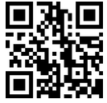
提纲
二维码
整体应用之
操作环境
解决方案
功能价值
微信演示说明

Slide 3
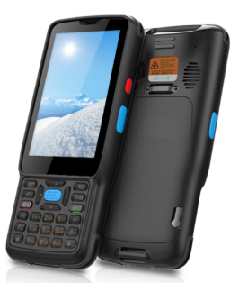
序言
本方案适用工作环境：
硬件：PC端 + PDA
软件：K/3WISE
旗舰版 /专业版 商贸版
□ 本方案涉及的PDA为特定的ANDROID版本的设备，非指定版本PDA暂不支持。

Slide 4
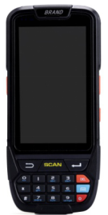
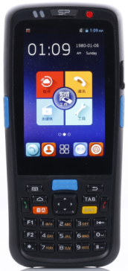
软、硬件支持
PDA | 适用于移动业务使用二维码扫描功能 Android版本PDA，其他PDA暂不支持，有需要请联系方左科技购买
支持软件 | K3/wise 全系列版本 K3/RISE 旗舰版/ 全系列版本号 专业版/ 全系列版本号 商贸版 / 全系列版本号 | 版本号 支持新老版本：

Slide 5

提纲
二维码
整体应用之
操作环境
解决方案
功能价值
微信演示说明

Slide 6







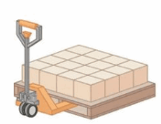









解决方案-二维码图例
生产线
供应商管理
打印采购订单二维码码
下达生产任务单并生成二维码
订单二维码粘贴物料包装箱
扫描任务单二维码领料
企业
仓管员扫描二维码入库
制造
供应商送货
收料员扫描
二维码收料
采购
扫描任务单二维码，进行产品入库
扫码入库
装箱
仓库
客户
扫描二维码调拨
仓库
仓库
PDA盘点
仓管员扫描二维码销售出库
PDA上确定待发货清单
pc端质量追溯
销售

Slide 7







解决方案—整体框架
用户
PDA
支持PDA、
二
维
码
管
理
提供全面、完整的流程应用
供应商应用
以强大的ERP为数据支撑
采购
生产
仓管
销售
金蝶ERP

Slide 8
二维码应用整体解决方案
供应商
贴码送货
打印二维码
收货
客户
收料通知单
采购订单
扫
描
校
验
发货通知单
销售订单
扫
描
录
单
供应链
外购入库
销售出库单
物料二维码
生产领料
产品入库
盘点
扫
描
录
单
仓库
ERP建立盘点方案
PDA下载盘点方案扫码盘点
仓管扫码盘点

Slide 9

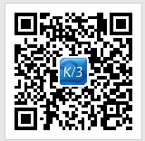



解决方案-二维码整体优势
移动办公
协同流程
二维码+PDA,仓储管理移动化
办公区域无限制，支持手机体验
支持供应商打印二维码
支持按客户方案打印二维码
系统进行无缝对接，无障碍协作
移动化
协作化
智能化
智能校验
便捷操作
物料收发自动清点匹配
物料出库控制先进先出
实现业务的自动化、智能化处理
服务器安装部署，快捷方便
对无线网络无特殊要求，有WIFI即可
异地业务处理支持4G网络
便捷化

Slide 10

解决方案价值亮点——扫描快速录单
Before
Now（亮点）
下推或选单的方式生成单据
查找和记录源单号费时费力
录入和修改数据难免出错
扫描生成单据代替手工录单，无需选单或下推，准确高效，降低人工成本
效率提升

Slide 11

解决方案价值亮点——高效移动办公
Before
Now（亮点）
仓库收料纸质记录，再到电脑上录单
生产完工纸质记录，按天汇报，数据滞后
采用手持终端PDA进行业务处理，实现移动办公
及时高效
Notes:
1、扫描生成单据代替手工录单
2、手持终端PDA业务模式实现移动办公

Slide 12

解决方案价值亮点——PDA界面设置
Before
Now（亮点）
移动终端设备屏幕小，数据展示过多，显得拥挤、烦乱，易用性不高
PDA扫描界面字段可自定义显示、隐藏、排序等，满足不同用户的个性化需求
设置灵活
Notes:
1、扫描生成单据代替手工录单
2、手持终端PDA业务模式实现移动办公

Slide 13

解决方案价值亮点——出库智能纠错
Before
Now（亮点）
领料、发货完全由人工进行确认，管理成本高，数据容易出错
扫描实物二维码与出库数据进行核对，出错可自动提醒
科学防错
Notes:
1、扫描生成单据代替手工录单
2、手持终端PDA业务模式实现移动办公

Slide 14

解决方案价值亮点——批次先进先出
Before
Now（亮点）
批次物料在出库时，需要人为控制先后时间顺序出库，额外增加工作量和出错率
PDA扫描二维码出库时，自动按批号顺序出库，出错批次预警提示，确保批次物料先进先出
先进先出
Notes:
1、扫描生成单据代替手工录单
2、手持终端PDA业务模式实现移动办公

Slide 15
解决方案价值亮点——扫描拆码
Before
Now（亮点）
物料部分领用时，二维码标识上数量发生了变化，需要重新去电脑客户端打印二维码，操作不方便
PDA上扫描二维码直接拆分数量，下次扫描显示余下库存
快捷实时数据更新
Notes:
1、扫描生成单据代替手工录单
2、手持终端PDA业务模式实现移动办公

Slide 16
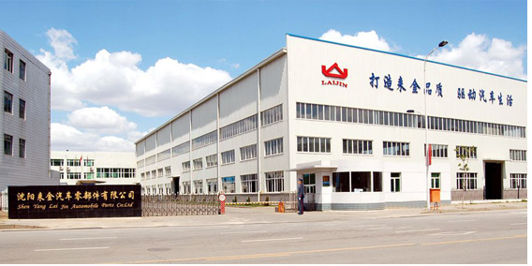
二维码样板客户
沈阳XX汽车配件公司是一个知名品牌，公司创立于2005年，主要生产奔驰 宝马汽车零配件，专供宝马 奔驰生产线，公司在沈阳地区共设立4处生产基地，总注册资本2.6亿元，投资总额超6亿元，总占地面积16万平方米，并在北京、长春等地设立了物流基地。
物料均启用批次管理
PDA扫描生成外购入库单，
收料入库处理效率提升26%
扫描物料二维码进行出库
严格控制物料先进先出
领料出库准确率提升31%
产线PDA实时汇报进度
扫描二维码直接做成品入库
生产计划准确率提升28%
严格控制成品先进先出
PDA扫描核对成品及数量
发货处理效率提升29%
收料入库
生产领料
生产汇报
销售出库
二维码应用管理

Slide 17

提纲
二维码
基础设置
PDA使用
采购应用
生产应用
销售应用
盘点和调拨
PC端质量追溯
整体应用之
操作环境
解决方案
功能价值
微信演示说明

Slide 18
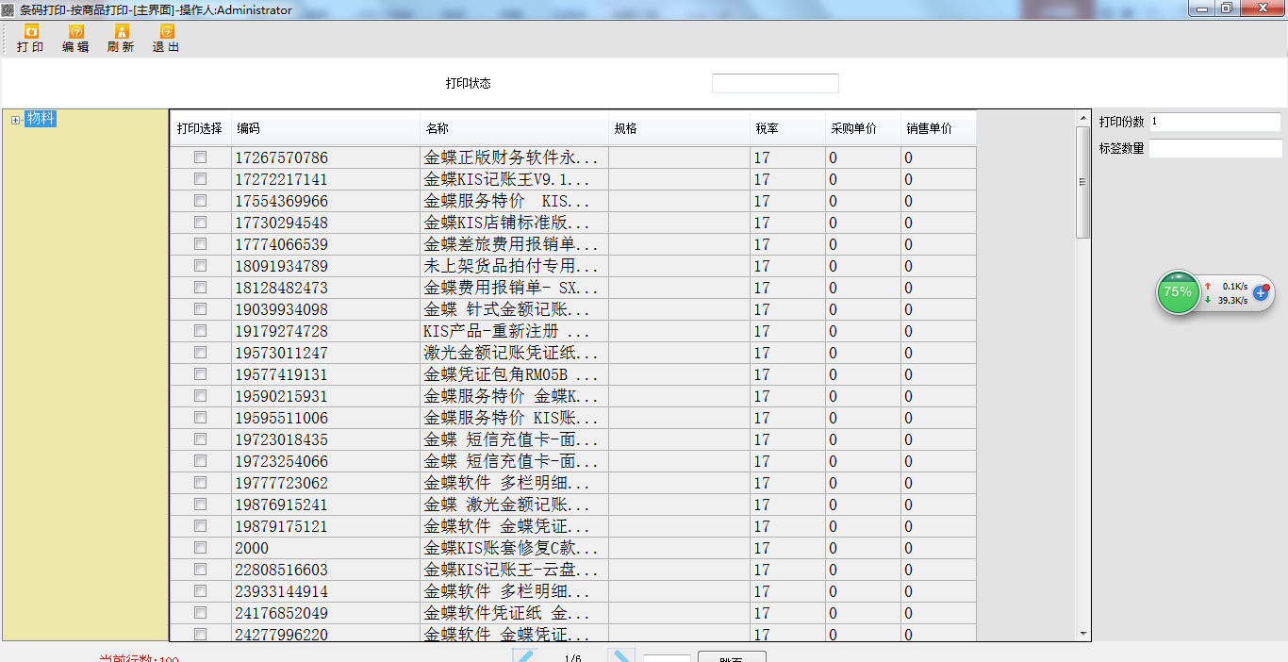
新增模块-二维码管理
主要业务功能
打印软件【二维码管理】模块。
所有打印二维码/条码的相关操作都集中在这个平台上。
模块可以按用户权限操作。
软件不占用金蝶站点。

Slide 19
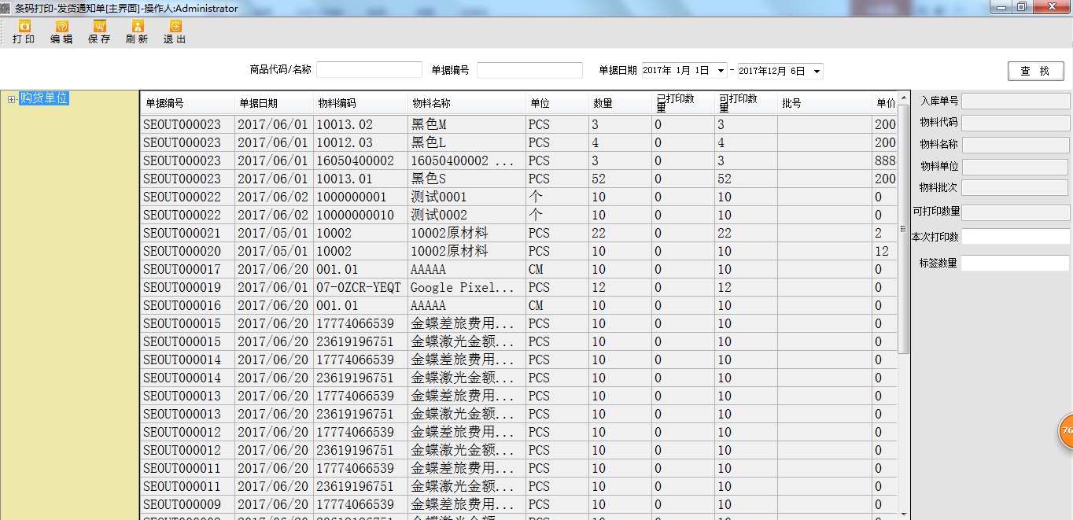
基础设置-二维码方案
主要业务功能
提供以下各类单据的二维码规则设置并打印二维码。
销售订单
物料表
任务单
收料通知单
采购订单
采购入库单
发货通知单
销售单
委外出库单
委外入库单
其他出库
其他入库

Slide 20
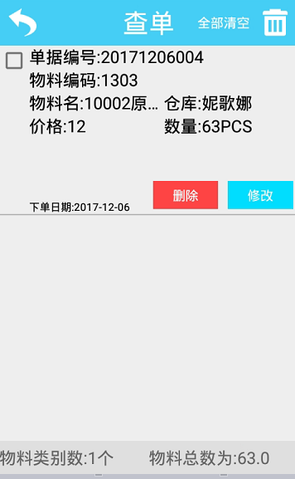
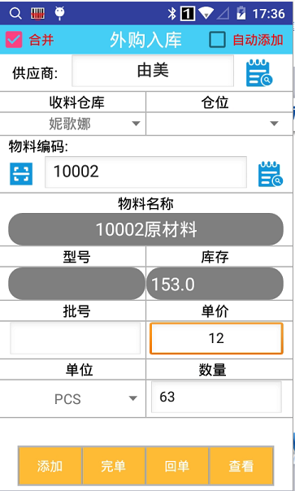
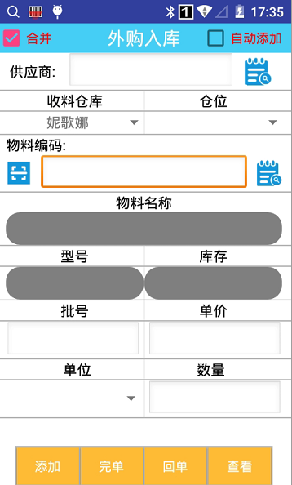
基础设置-PDA扫描界面设置
主要业务功能
PDA扫描界面一般由2部分组成，每个部分都可以设置字段的显示与排序

Slide 21
提纲
二维码
基础设置
PDA使用
采购应用
生产应用
销售应用
盘点和调拨
PC端质量追溯
整体应用之
操作环境
解决方案
功能价值
微信演示说明

Slide 22
基础设置-PDA说明
主要业务功能
PDA为广大用户所熟悉的安卓操作系统，使用方法与操作习惯与普通手机一样，安装二维码应用程序其实就是安装一个小小的APP，与传统的CE版本PDA相比，操作更简单，容易上手
PDA上的扫描按键有多个，可对应左手操作、右手操作及单手操作等模式。
按下扫描键后，开启扫描头，光束持续时间为5秒，5秒之内扫描二维码，完成即自动关闭扫描头

Slide 23
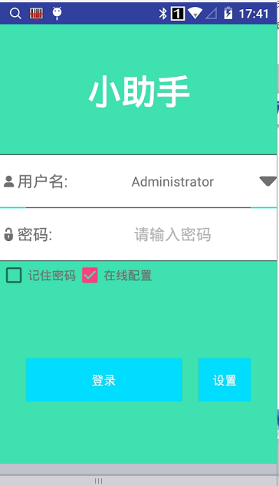
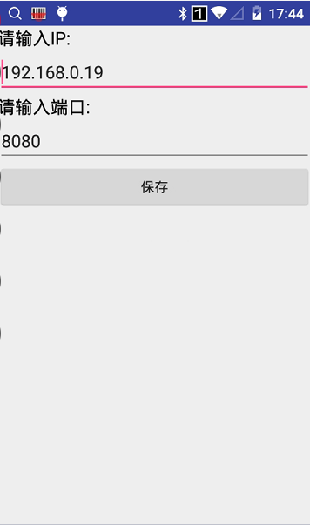
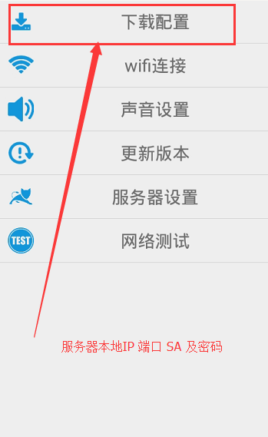
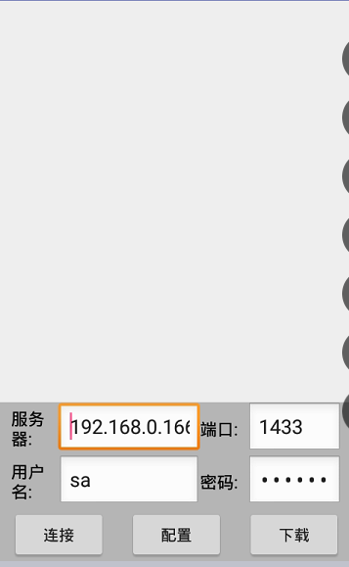
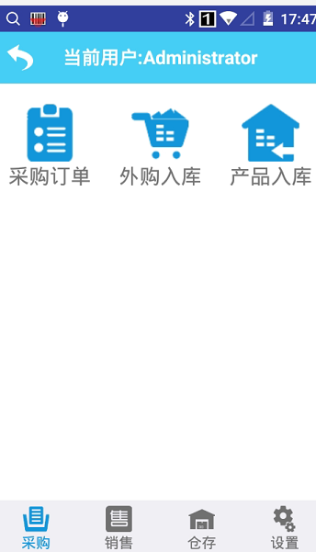
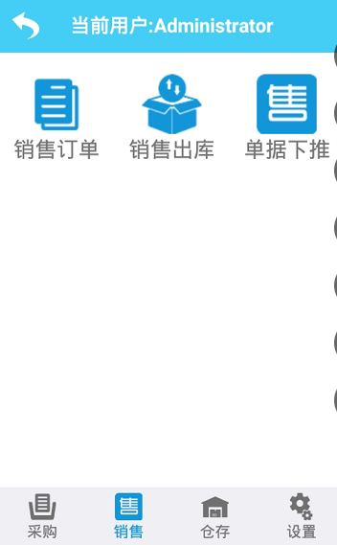
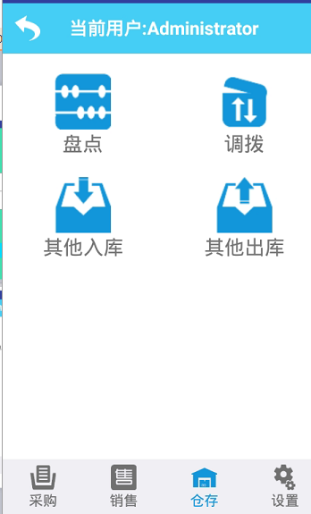
基础设置-PDA登录
主要业务功能
PDA安装了【二维码管理】应用程序后，
打开PDA扫描助手点击设置按钮，进行IP配置 服务器设置。
设置好IP地址，进行数据的匹配，
功能界面，进入相对应的单据功能扫描做单。单据回传到金蝶自动生成单据。

Slide 24
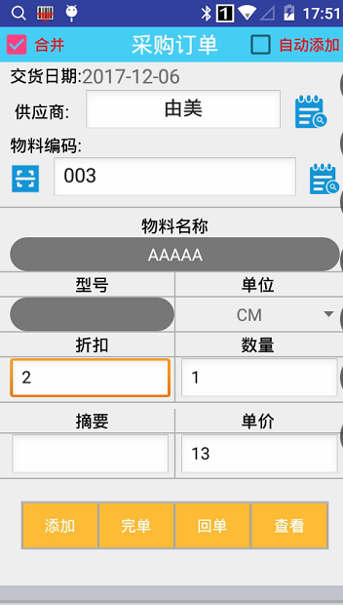
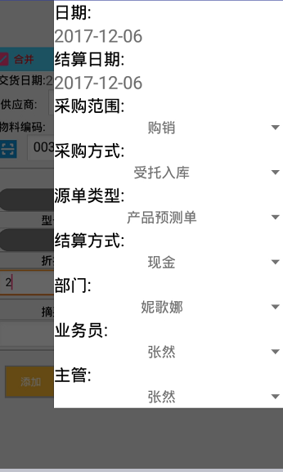

基础设置-PDA主功能
调拨
销售订单
盘点
生产领料
收料通知单
采购订单
采购入库单
发货通知单
销售单
委外出库单
委外入库单
其他出库
其他入库

Slide 25
提纲
二维码
基础设置
PDA使用
采购应用
生产应用
销售应用
盘点和调拨
质量追溯
整体应用之
操作环境
解决方案
功能价值
微信演示说明

Slide 26
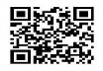
采购业务流程（供应商打印二维码）
供应商
采购员
仓管员
质检员
接收订单
传递
下达采购订单
扫描二维码
入库
检验合格
打印二维
码备货
二维码贴
在实物上
送货
扫描二维码
收料
报检
检验

Slide 27
采购业务角色分析
涉及角色 | 采购员、供应商、仓管员、质检员
角色业务 | 采购员：下达采购订单给供应商 供应商：打印订单二维码、将二维码粘贴在货品外包装、送货至企业 仓管员：扫描货品二维码收料，
业务痛点 | 供应商如何打印二维码？ 什么时候需要收料？ 收哪些物料？ 应入库物料和实际入库物料是否一致？
解决特性 | 供应商实现在线打印二维码，权限设置A供应商只能看到A供应商的订单信息。 PDA上显示待入库列表，列示出需要进行入库的单据 扫描实物上的二维码与待入库物料进行核对，确保物料和数量准确

Slide 28
采购业务流程（企业自己打印二维码_物料免检）
供应商
采购员
收料仓管员
入库仓管员
接收订单
传递
下达采购订单
物料上贴二
维码
扫描二维
码入库
打印收料通
知单二维码
备货、发货
送货
按单收料，做收料通知单，

Slide 29
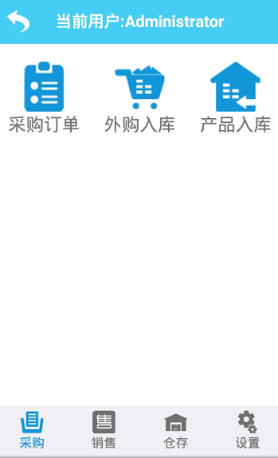
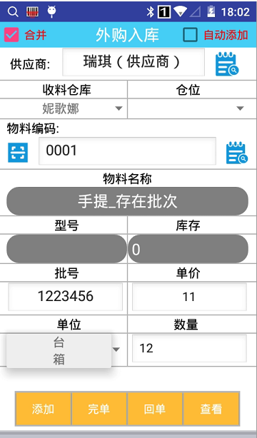
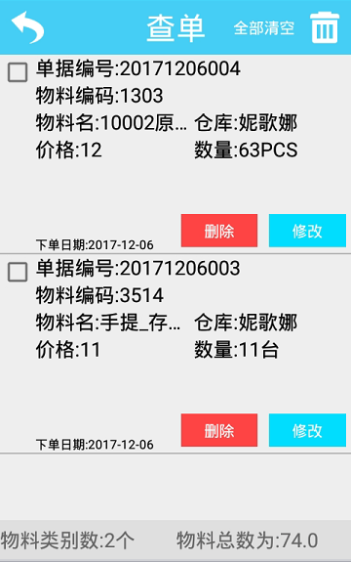
采购应用-外购入库
主要业务功能
角色：仓管员
业务：扫描二维码收料
功能：
PDA主界面点击应用【外购入库】，进入扫描界面，选择好，料通知单详供应商，直接扫描贴好的二维码识别物料，输入数量，点击添加该物料添加完毕。继续扫描下一个物料， 右上角自动添加按钮勾选之后，可以连续扫描。
扫码界面向左边滑动，设置表头，表头设置好为默认。

Slide 30
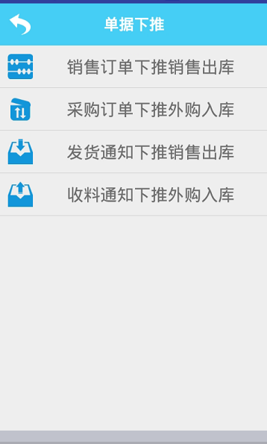
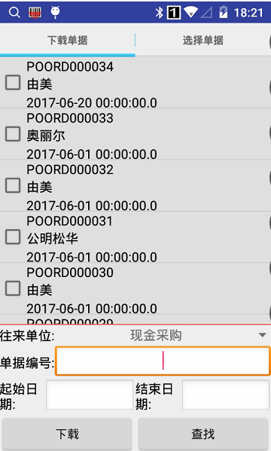
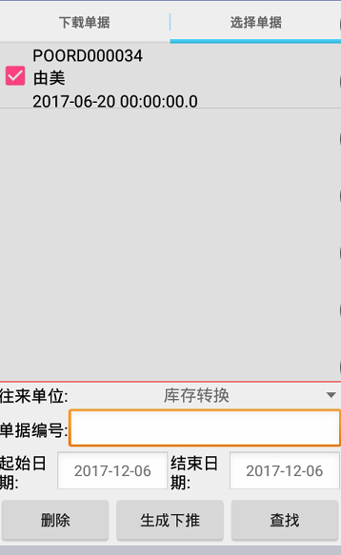
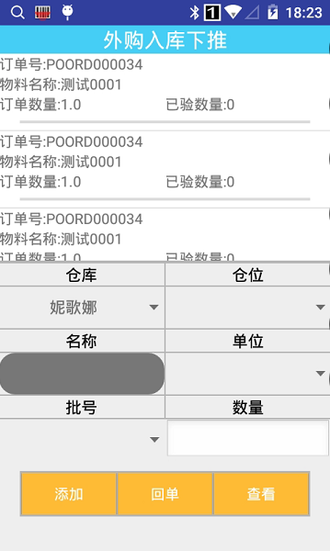
采购应用-采购订单下推外购入库
主要业务功能
角色：仓管员
业务：确定待入库业务
功能：
PDA主界面点击应用【下推单据选择采购订单下推外购入库】，进入外购待入库列表界面，显示系统已审核未入库的单据进行下载操作
通过这里显示的外购入库下推/，即可知道需要处理的入库业务
直接扫描以贴好的二维码/进行检验入库完成外购入库并关联源单

Slide 31
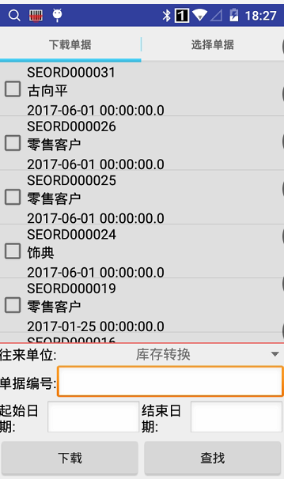
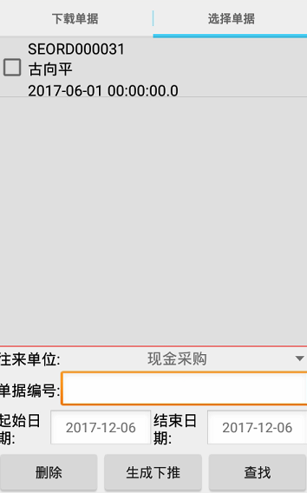
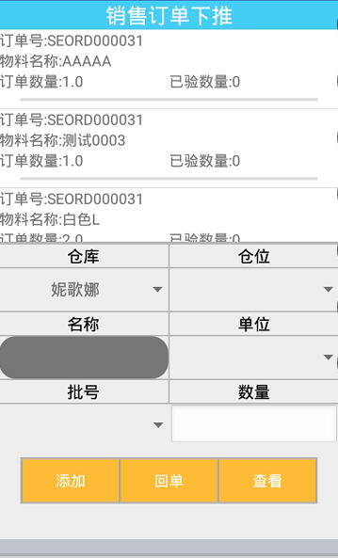
销售应用--销售订单下推销售出库
主要业务功能
角色：仓管员
业务：扫描出库
功能：
PDA主界面点击应用【下推单据选择销售订单下推销售出库】，进入销售待出库列表界面，显示系统已审核未出库的单据进行下载操作
扫描二维码会自动匹配物料至对应的分录，如果扫描二维码物料不存在，或者二维码不一致，会弹出提示，
扫描一个物料二维码，添加一条分录，可连续扫描后，再提交

Slide 32
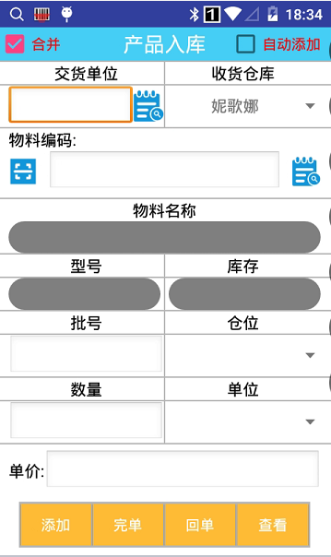
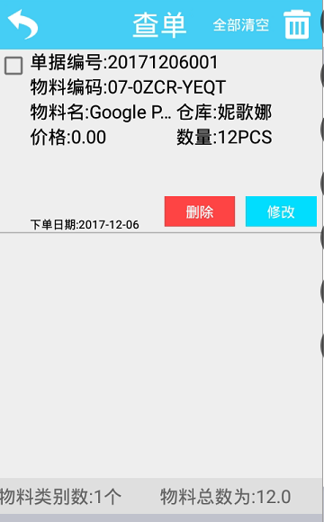
仓库应用-产成品入库
主要业务功能
角色：仓管员
业务：扫描入库
功能：
PDA主界面点击应用【产品入库】，进入扫描界面，选择好交货单位，直接扫描贴好的二维码识别物料，输入数量，点击添加该物料添加完毕。继续扫描下一个物料， 右上角自动添加按钮勾选之后，可以连续扫描。
扫码界面向左边滑动，设置表头，表头设置好为默认。

Slide 33
提纲
二维码
基础设置
PDA使用
采购应用
生产应用
销售应用
盘点和调拨
质量追溯
整体应用之
操作环境
解决方案
功能价值
微信演示说明

Slide 34
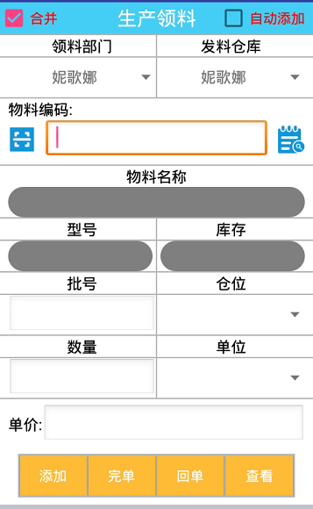
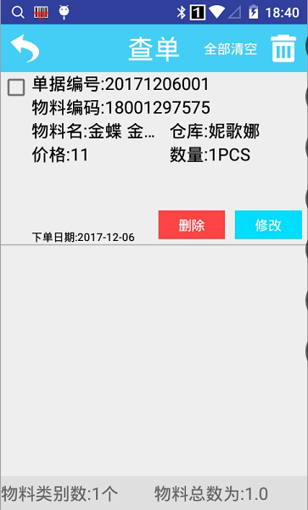
生产应用-待领料列表
主要业务功能
角色：仓管员
业务：扫描发料
功能：
PDA主界面点击应用【生产领料】，进入扫描界面，选择好领料部门，直接扫描贴好的二维码识别物料，输入数量，点击添加该物料添加完毕。继续扫描下一个物料
扫码界面向左边滑动，设置表头，表头设置好为默认。

Slide 35
销售业务流程
销售员
仓管员
售后
客户
做销售订单
扫描产品二维码
进行质量追溯
发现问题
生成发货通知
扫描产品二
维码核对发货
使用产品

Slide 36
销售业务角色分析
涉及角色 | 销售员、仓管员、售后
角色业务 | 销售员：下达销售订单，并生成发货通知单，通知仓库发货 仓管员：根据发货通知单要求，持PDA逐一扫描产品上的二维码，核对物料和数量，提交生成销售出库单
业务痛点 | 仓管员需要发哪些货？ 如何确保需要发的货物和实际发出的货物一致？ 产品出现质量问题时，如何方便快速查找问题的来源，快速跟进问题
解决特性 | 发货待处理列表，显示需要处理的发货通知单，指导发货过程 扫描产品上二维码，核对发货的物料、数量信息，确保发货准确

Slide 37
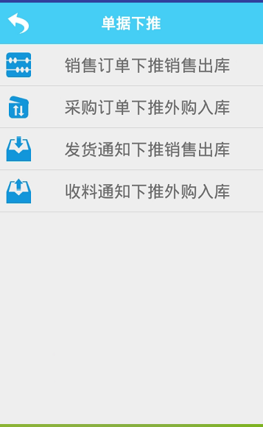
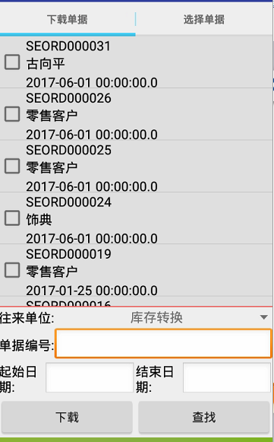
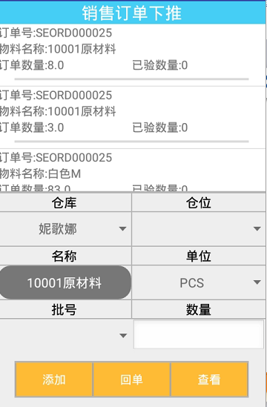
销售应用-销售订单下推销售出库
主要业务功能
角色：仓管员
业务：选取发货单据
功能：
PDA主界面点击【销售订单下推销售出库】功能，进入待出库单据列表，显示已审核未出库的销售订单
通过销售订单列表，可以知道有哪些业务单据需要处理
点选需要处理的销售订单下载，即进入销售出库详情界面

Slide 38
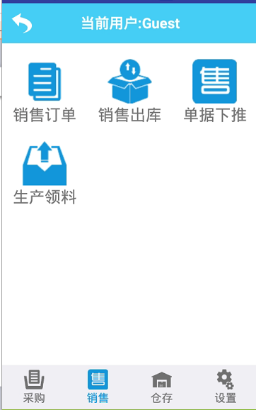
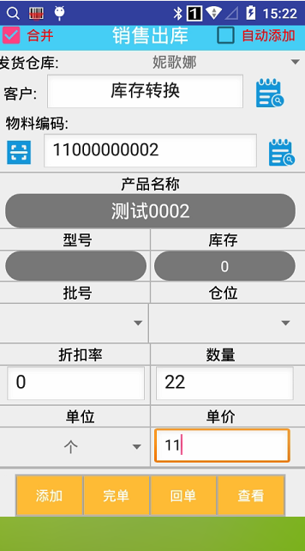
销售应用-销售出库
主要业务功能
角色：仓管员
业务：扫描出库
功能：
选择销售出库进入功能界面。 选好销售客户。 即可扫描识别物料做销售出库

Slide 39
提纲
二维码
基础设置
PDA使用
采购应用
生产应用
销售应用
盘点和调拨
质量追溯
整体应用之
操作环境
解决方案
功能价值
微信演示说明

Slide 40
盘点调拨业务角色分析
涉及角色 | 仓管员
角色业务 | 将物料在仓库与仓库之间进行调拨 将物料在仓库内部仓位之间进行调拨 按要求进行盘点
业务痛点 | 调拨实物与系统不一致，如何确保账实相符？ 盘点工作量大，操作繁琐，需要很长时间，纸质单据记录，准确性不高？
解决特性 | 调出仓库用PDA扫描物料二维码做调拨单，调入仓库扫描物料二维码进行核对确认，确保账实相符 仓管员持PDA扫描物料二维码进行盘点数据录入，准确高效

Slide 41
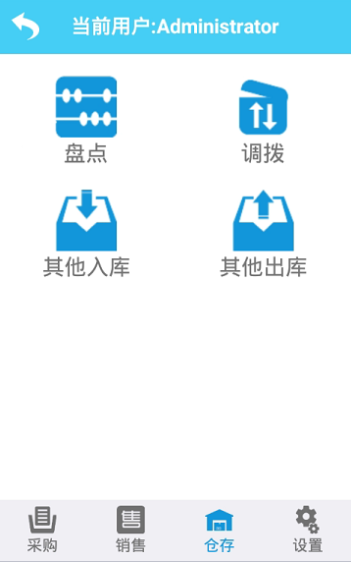
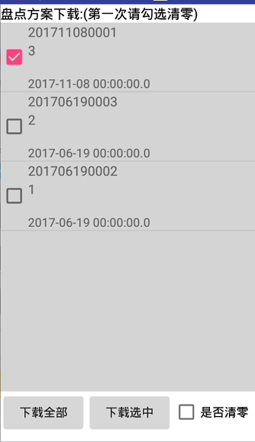
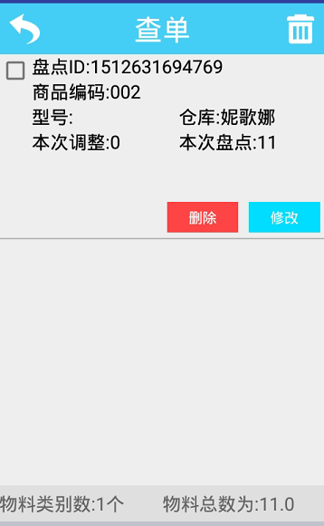
盘点
主要业务功能
角色：仓管员
业务：盘点
功能：
在ERP建好盘点方案后，在列中表显示。选择盘点方案下载
在物料盘点表界面，直接扫描物料的二维码，程序根据物料、批次、、供应商等维度，自动匹配库存记录，更新扫描数量
提交后将扫描数量传递至PC盘点报告中的实盘数量字段，完成盘点业务

Slide 42
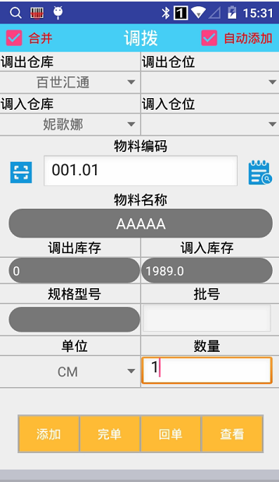
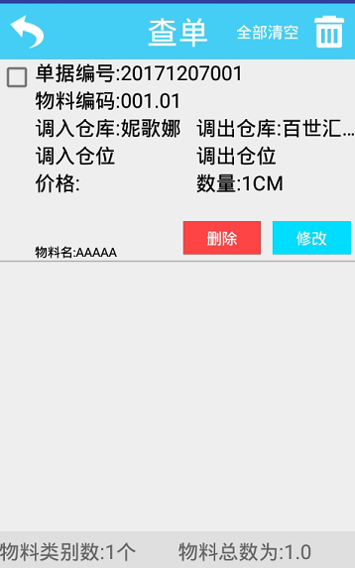
调拨-调拨方式
主要业务功能
角色：仓管员
业务：调拨
功能：
点击PDA主界面【调拨】功能，进入业务选择界面，提供【调出仓库】、【调入仓库】、根据自己的实际业务选择不同的功能进行调拨

Slide 43
提纲
二维码
基础设置
PDA使用
采购应用
生产应用
销售应用
盘点和调拨
质量追溯
整体应用之
操作环境
解决方案
功能价值
微信演示说明

Slide 44
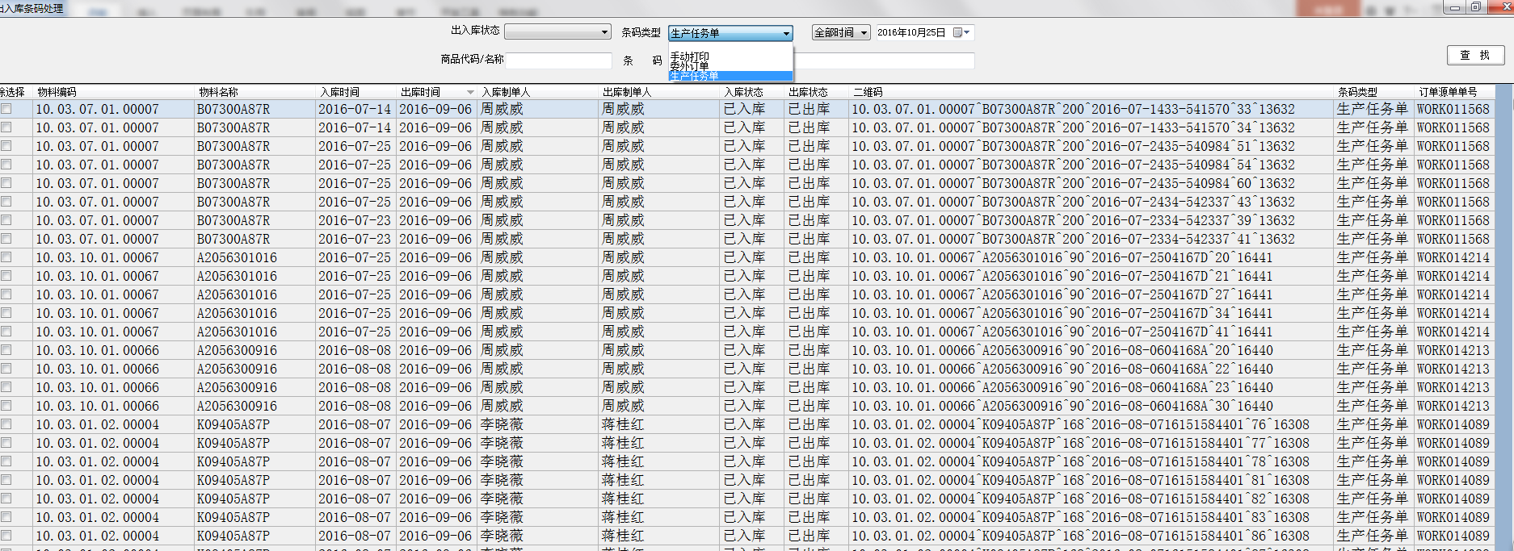
质量追溯
主要业务功能
角色：售后
业务：质量追溯
功能：
PDA质量追溯要求物料必须启用唯一码，每个二维码不重复
PDA单据生成在金蝶系统【追溯】二维码物料出入库同时在PC端打印系统记录出入库时间 供应商 单据类型等等
记录到成品 ，原材料的出入库情况，单据类似， 领料 出库 入库人员等等。

Slide 45
深圳市方左科技有限公司
邱先生：18319928705
QQ：376804055

